Slide 1

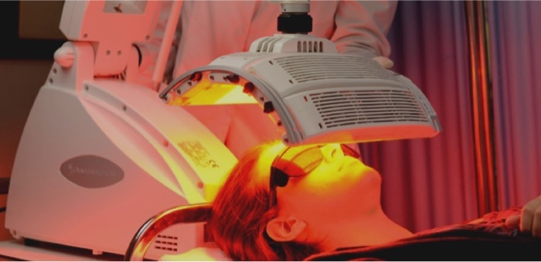
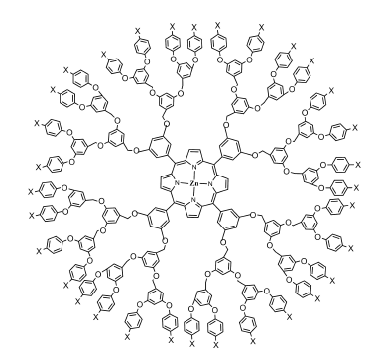
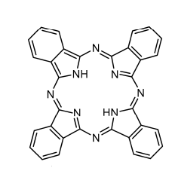
Φωτοδυναμική θεραπεία
Πανεπιστήμιο Κρήτης
Σχολή Θετικών Επιστημών
Τμήμα Χημείας
Γενικό Πρόγραμμα Μεταπτυχιακών Σπουδών
Μεταπτυχιακό Μάθημα: Υπερμοριακή Χημεία
Καθηγητής: Αθανάσιος Γ. Κουτσολέλος
Κουμαριανού Γκρέτα, Α.Μ 911
Απρίλιος 2018

Slide 2
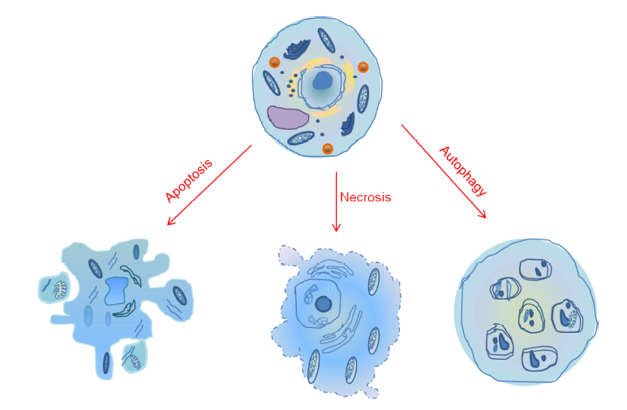
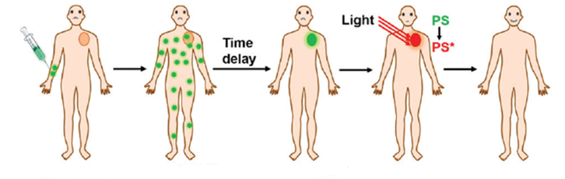
Φωτοδυναμική θεραπεία : Βασικές αρχές
Φωτοχημική μέθοδος θεραπείας
Φωτοευαισθητοποιητής
+
O₂
+
Ακτινοβολία
Παραγωγή δραστικών παραγώγων του Ο₂
Θεραπεία καρκίνου και άλλων λοιμώδων νόσων
Ελάχιστα παρεμβατική και πολλά υποσχόμενη θεραπεία

Slide 3
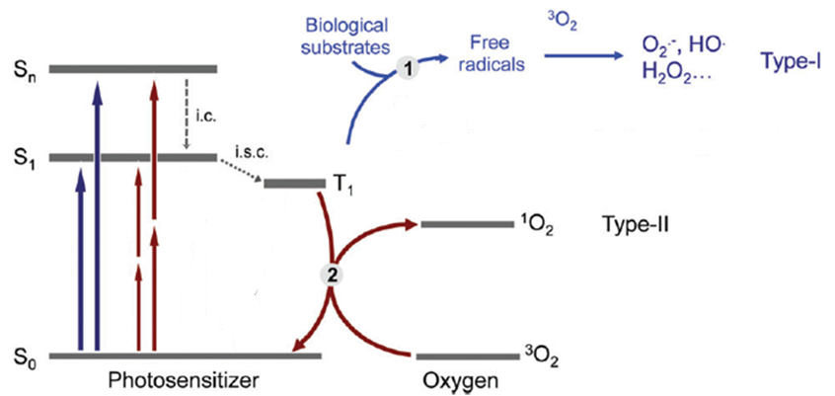
Φωτοδυναμική θεραπεία : Μηχανισμός δράσης
I.C : Internal Conversion
I.S.C : Intersystem Crossing
T1 : Κατάσταση Triplet
PS**
Σημαντικοί Παράγοντες Διαδικασίας
hv
Μήκος κύματος ακτινοβολίας
Χρόνος ζωής Τ₁
Κβαντική απόδοση παραγωγής singlet oxygen κτλ
hv
hv
Κατάλληλος PS
PS
Σχηματική απεικόνιση μηχανισμού δράσης της φωτοδυναμικής θεραπείας.

Slide 4
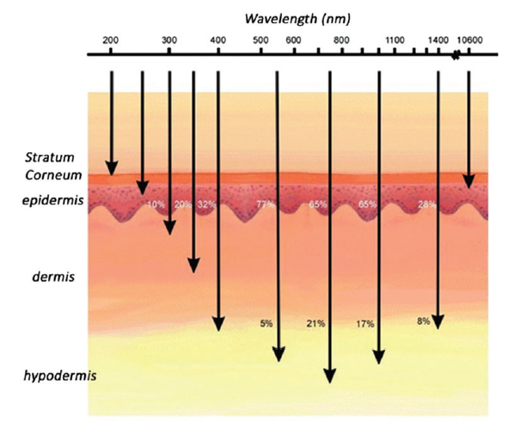
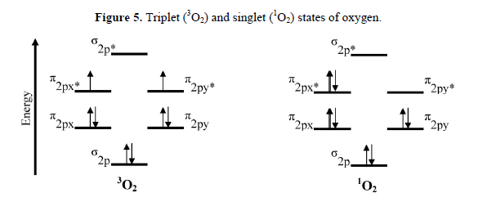
‘’ Θεραπευτικό παράθυρο’’ : Επιλογή κατάλληλου μήκους κύματος ακτινοβολίας
Το θεραπευτικό παράθυρο (700-1000 nm) καθορίζεται κυρίως από δύο παράγοντες :
Μέγιστα απορρόφησης των ενδογενών χρωμοφόρων όπως η αιμοσφαιρίνη, η μελανίνη και του H₂O
&
1270 nm
Ποσοστά διαπερατότητας της ακτινοβολίας στο δέρμα συναρτήσει του μήκους κύματος λ (nm).

Slide 5
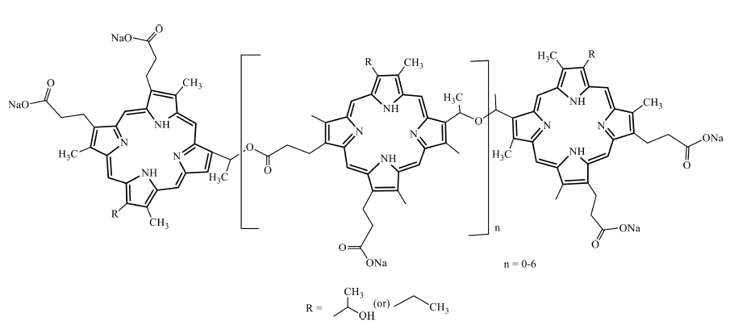
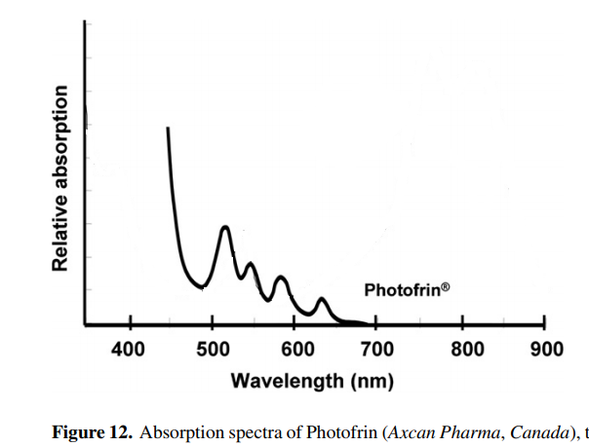
Φωτοδυναμική θεραπεία: Ανάπτυξη κατάλληλων φωτοευαισθητοποιών (PS)
Υψηλό μοριακό συντελεστή απορρόφησης στο θεραπευτικό παράθυρο
ISC προς Τ₁
Τ₁ με μεγάλο χρόνο ζωής
Παραγωγή singlet O₂ σε υψηλές αποδόσεις
Διαλυτότητα σε H₂O
Επιλεκτικότητα
Φωτοευαισθητοποιητές => Μακροκυκλικά μόρια
1^{ης} γενιάς : Photofrin, αιματοπορφυρίνες
Κύρια μειονεκτήματα : απορρόφηση σε λ<700 nm , υδρόφοβη ένωση με δυσκολίες στη σύνθεση και την απομόνωση με χαμηλή επιλεκτικότητα

Slide 6
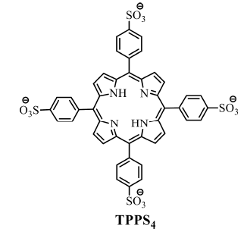
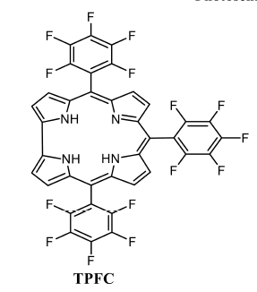
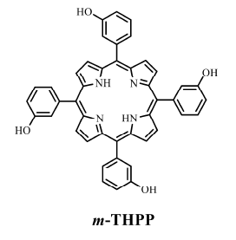
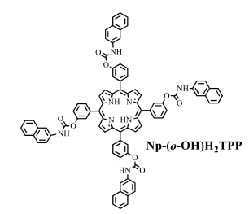
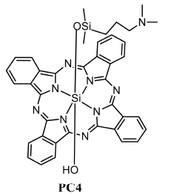
Φωτοδυναμική θεραπεία: Ανάπτυξη κατάλληλων φωτοευαισθητοποιών (PS)
2^{ης} γενιάς => Αύξηση του μήκους κύματος μέγιστης απορρόφησης και της διαλυτότητας σε H₂O
λ=630 nm αλλά χαμηλή διαλυτότητα
Κβαντική απόδοση της Τ₁ & διαλυτότητα
25-30% πιο ενεργό
Συμπλοκοποίηση με διαμαγνητικά μέταλα κλειστής στιβάδας (Al³⁺,Si⁴⁺,Zn²⁺) => ISC, T₁ χρόνο ζωής

Slide 7
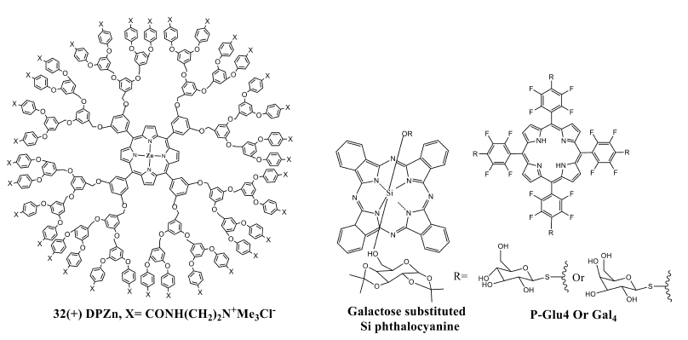
Φωτοδυναμική θεραπεία: Ανάπτυξη κατάλληλων φωτοευαισθητοποιών (PS)
3^{ης} γενιάς => Επιλεκτικότητα
Σύνδεση με βιομόρια: Σάκχαρα ή/και λιποπρωτείνες
Nano PS self-assemblies
Co-assemblies μεταξύ PS και άλλων μορίων

Slide 8
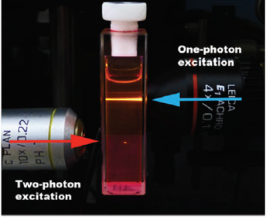
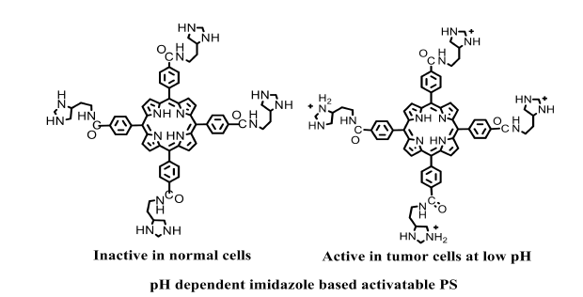
Φωτοδυναμική θεραπεία: Ανάπτυξη κατάλληλων φωτοευαισθητοποιών (PS)
3^{ης} γενιάς => Επιλεκτικότητα
Πρωτεάσες ή οι ειδικές συνθήκες pH στα καρκινικά κύτταρα ενεργοποιούν τον φωτοευαισθητοποιητή.
Διφωτονική διέγερση => 3D χωρική επιλεκτικότητα

Slide 9
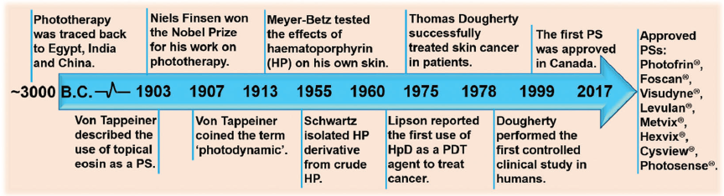
Φωτοδυναμική θεραπεία: Συμπεράσματα
Κύρια Πλεονεκτήματα
Μειωμένη τοξικότητα λόγω τοπικής επιλεκτικότητας.
Εφαρμογή κατά διαφόρων ασθενειών ( αντικαρκινική και αντιμικροβιακή δράση)
Δεν δημιουργείται ουλώδης ιστός
Χρήση σε συνδυασμό με άλλες θεραπείες
Κύρια Μειονεκτήματα
Βάθος διείσδυσης της ακτινοβολίας στο δέρμα περιορίζει την εφαρμογή της.
Οι ασθενείς πρέπει να αποφεύγουν το φως του ήλιου για ενδομάδες μετά την θεραπεία.

Slide 10
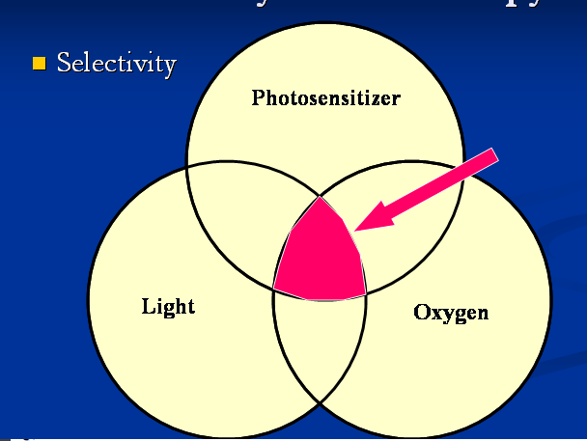
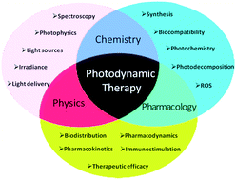
Βιβλιογραφία
[1]Giribabu U.et al. "Photodynamic Therapy: Past, Present and Future." Chem Rec. 2017 Aug;17(8):775-802.
[2] Yoon J.et al. "Supramolecular photosensitizers rejuvenate photodynamic therapy." Chem Soc Rev. 2018 Feb 21;47(4):1174-1188.
[3] Heitz V.et al. "Molecular photosensitisers for two-photon photodynamic therapy." Chem. Commun., 2017,53, 12857-12877.
Ευχαριστώ για την προσοχή σας!

